Slide 1
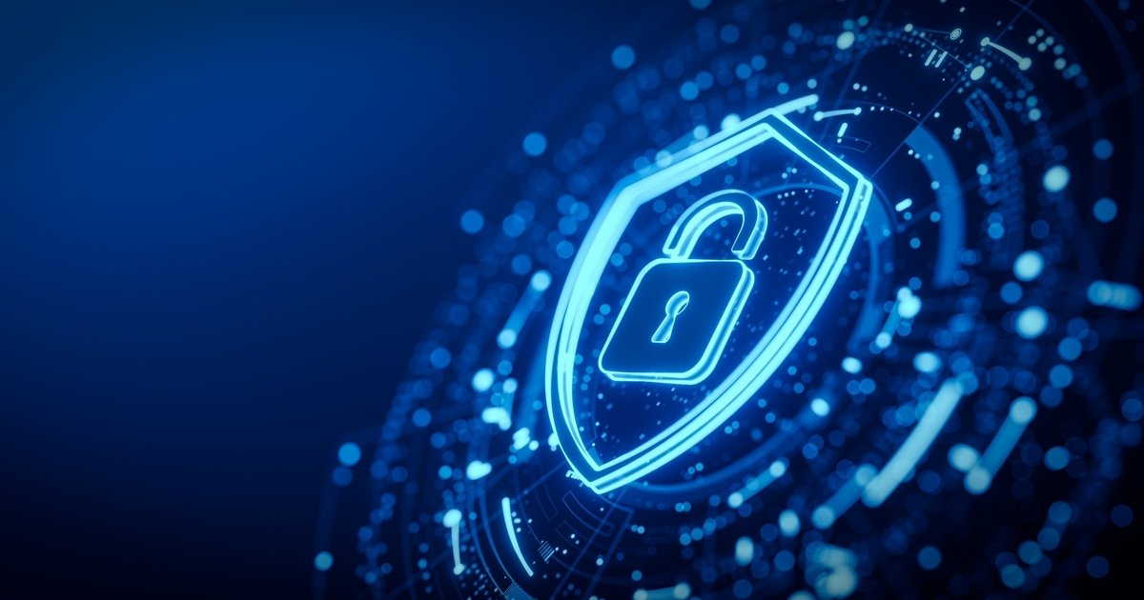

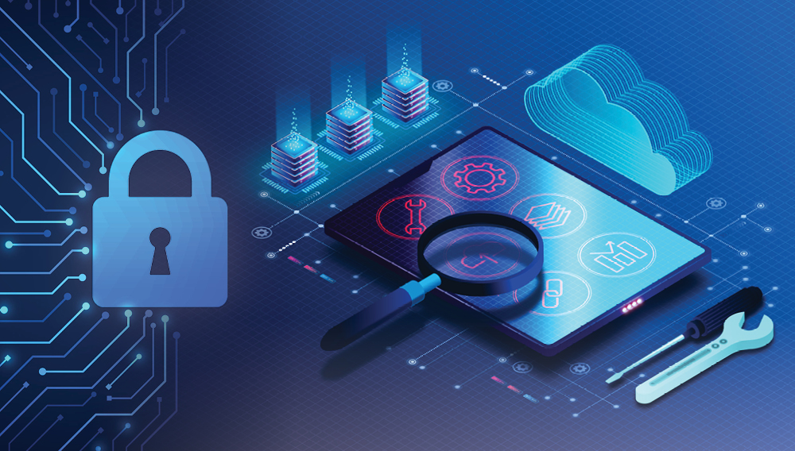
Ciberseguridad:
Lecciones del Caso
Banco Patagonia
Entendiendo los riesgos y protegiendo nuestra identidad digital en un mundo interconectado.
GRUPO 10

Slide 2









La Tríada de la Seguridad (CIA)
La ciberseguridad es la protección integral de sistemas, redes y datos frente a ataques digitales maliciosos.
Confidencialidad
Integridad
Disponibilidad
Garantiza que la información solo sea accesible para las personas autorizadas. Que nadie vea tus datos privados.
Protege la exactitud y totalidad de la información y los métodos de procesamiento. Que nadie altere o cambie tus datos.
Asegura que los usuarios autorizados tengan acceso a los datos y recursos cuando lo requieran. Que puedas usarlos siempre.

Slide 3
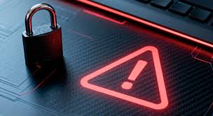

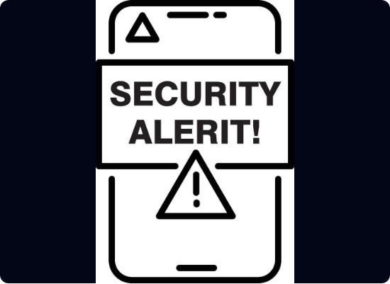

El Incidente: Marzo 2026
Vulnerabilidad Crítica
El banco detectó una falla grave en la aplicación móvil que permitía la intercepción de datos en tiempo real durante la sesión activa del usuario.
El riesgo no era que adivinaran una clave, sino que la leyeran en el instante exacto en que el usuario interactuaba con el sistema.
ALERTA OFICIAL:
"No ingresar a la App hasta nuevo aviso"

Slide 4









Vectores de Ataque Comunes
Phishing / Smishing
Malware & Spyware
Man-in-the-Middle
Correos electrónicos o mensajes SMS falsos diseñados para engañarte y que reveles contraseñas o datos financieros sensibles simulando ser el banco.
Software malicioso que se instala oculto en tu dispositivo para registrar pulsaciones de teclado, robar credenciales o grabar tu pantalla.
Como si pusieran un micrófono en tu conversación con el banco. El atacante intercepta y lee la comunicación entre tu dispositivo y los servidores.

Slide 5
Anatomía de la Vulnerabilidad
Falla de Código
Errores estructurales en la programación de la App que generan brechas de seguridad explotables por atacantes externos.
Falta de Cifrado (End-to-End)
Datos confidenciales que viajan en la red sin "protección" o "candado", permitiendo que cualquier interceptor lea la información en texto plano.
La solución: El Parche de Seguridad
Cuando un banco dice "no entren", están aplicando una solución urgente. Es como cerrar una calle por un pozo; hasta que no se actualiza el código, operar es riesgoso.

Slide 6

Impacto en el Usuario: Mapa de Empatía
¿Qué experimenta el cliente cuando recibe el aviso de "No ingresar a su cuenta"?
¿Qué Piensa y Siente? | Miedo e incertidumbre. Piensa: "¿Perderé mis ahorros?" o "Mis datos personales ya están en manos de delincuentes." Siente desprotección total.
¿Qué Ve? | Avisos urgentes del banco, noticias alarmantes en portales digitales, y una ola de quejas o pánico en sus redes sociales.
¿Qué Dice y Hace? | Hace: Intenta comunicarse desesperadamente con soporte, desinstala la aplicación móvil. Dice: "Este banco no es seguro, voy a cambiar mi dinero."
¿Qué Oye? | Rumores de cuentas que han sido vaciadas, recomendaciones de amigos de no usar el teléfono para nada financiero.

Slide 7
Nuestra Responsabilidad: Prevención Personal
Doble Factor de Autenticación (2FA)
El uso obligatorio de Token (App) o biometría. Añade una capa vital: aunque roben tu clave, no pueden acceder sin tu dispositivo físico.
Uso estricto de Redes Seguras
Jamás utilizar redes Wi-Fi públicas (cafeterías, aeropuertos) para transacciones bancarias. Es preferible usar la conexión 4G/5G del celular.
Higiene Digital
Cambiar claves periódicamente, no repetir la misma clave en todos lados y mantener una desconfianza constante hacia links recibidos por WhatsApp o correo.

Slide 8
CONCLUSIÓN
"
La seguridad absoluta no existe en el mundo digital, pero la prevención sí. El eslabón más débil siempre será el humano; estar informados es nuestra mejor defensa.
"
Gracias por su atención.

